Slide 1

乡村凤凰
中国雾茶 · 全球共享
加盟连锁店招商方案
2026 中国雾茶数字化振兴版
Notes:
尊敬的各位来宾，欢迎参加乡村凤凰·中国雾茶加盟招商会。今天，我们将共同探讨一个融合了千年茶文化与现代商业智慧的独特机遇。我们将向您展示，如何通过“乡村凤凰”这一品牌，将源自贵州都匀云雾山中的珍稀好茶，带向更广阔的市场，实现“一片叶子富一方百姓”的宏伟愿景。

Slide 2

CONTENTS 目录
市场前景分析
中国高端茶叶市场年增速超18%，三大核心优势奠定品牌基石。
投资等级与权益
三级加盟模式，灵活投资，尊享丰厚回报与品牌权益。
加盟核心支持
全方位品牌、运营、文化赋能，为您的事业保驾护航。
01
02
03
渠道拓展奖励
创新“茶文化传播者”计划，共享市场拓展红利。
招商准入条件
寻找志同道合的伙伴，共同传承与创新茶文化。
合作流程与保障
清晰的合作路径与完善的风险保障，让您安心启航。
04
05
06
Notes:
本次方案将分为六个部分。首先，我们将分析当前高端茶叶市场的广阔前景及我们品牌的核心优势。接着，会详细介绍我们的投资等级、加盟支持和奖励机制。之后，我们会明确招商的准入条件和合作流程。希望能让您对我们的项目有一个全面而深入的了解。

Slide 3
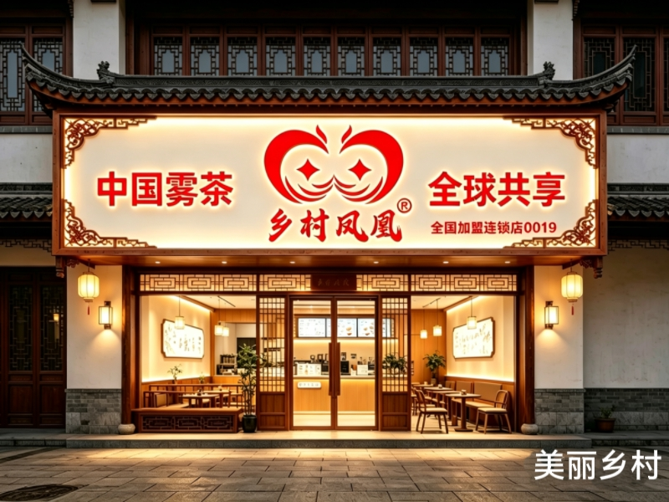


01 市场前景分析：三大核心优势
产地稀缺性
工艺独特性
文化附加值
核心产区：源自无产区都匀螺丝壳山，海拔1239米，生态优越。
自然环境：年均云雾日超200天，独特高山气候孕育高品质云雾茶。
非遗技艺：传承布依族“三炒三揉”古法制茶工艺，匠心独运。
品质卓越：茶叶氨基酸含量高于普通绿茶30%，滋味鲜爽回甘。
顶级联名：携手故宫文创联名开发“二十四节气茶”，注入深厚文化底蕴。
高溢价能力：单盒溢价率高达500%，成功占据高端礼品茶市场定位。
Notes:
我们的信心来源于三大核心优势。首先是产地的稀缺性，我们的茶叶源自贵州都匀螺丝壳山，那里独特的高海拔和云雾环境，赋予了茶叶非凡的品质。其次是工艺的独特性，我们传承了布依族的非遗制茶技艺，使得茶叶的氨基酸含量远高于普通绿茶。最后是文化附加值，我们与故宫文创的联名，极大地提升了产品的品牌价值和溢价能力。

Slide 4



数字化升级亮点：科技赋能茶文化
01 / AR 云雾茶田漫游
02 / AI 智能茶顾问系统
03 / 茶客成长计划
✨ 功能亮点：线上商城嵌入AR全景技术，让消费者足不出户，沉浸式体验高山云雾茶山风光与生态。
🚀 运营成效：有效提升线上转化率达35%，极大增强用户粘性与品牌文化的深层感知。
✨ 功能亮点：总部部署AI分析系统，基于消费者的体质特征、口味偏好与饮茶场景，实时生成个性化的“专属茶方”。
🚀 运营成效：显著提升门店服务的专业形象，实现“千人千面”的精准营销，顾客满意度提升明显。
✨ 功能亮点：依托会员小程序，设计集签到、答题、分享于一体的趣味任务体系，积分可直接兑换产品与权益。
🚀 运营成效：创新推出“茶山认养权”等稀缺权益，极大提升了会员活跃度，成功构建高忠诚度的私域会员池。
Notes:
在传承文化的同时，我们积极拥抱科技。我们推出了三大数字化升级亮点：通过AR技术让顾客身临其境地感受茶山之美；利用AI茶顾问系统提供个性化服务；并通过创新的“茶客成长计划”小程序，构建一个充满活力的会员社区。这些举措不仅提升了品牌的现代感，更实实在在地带来了销售转化和用户忠诚度的提升。

Slide 5
02
投资等级与权益
INVESTMENT LEVELS & PARTNER BENEFITS
共筑 · 茶韵新篇
共享 · 商业价值
Notes:
接下来，我们将详细介绍本次招商的核心——投资等级与权益。我们为不同需求的投资者设计了灵活的加盟方案，确保每一位合作伙伴都能找到最适合自己的起点。无论是从成本投入、店面规模，还是预期收益，我们都制定了清晰的标准，旨在实现品牌与合作伙伴的双赢，共同在茶行业中开拓出属于我们的一方天地。

Slide 6



三级加盟模式，灵活投资
银凤凰
金凤凰
钻石凤凰
总投资额：10万元
费用支持：20% 货物支持（约2万元茶品）
附加权益：
• 免除5万元加盟费
• 品牌管理费减免 10%
总投资额：20万元
费用支持：35% 货物支持（约7万元茶品）
附加权益：
• 免除5万元加盟费
• 品牌管理费减免 15%
总投资额：30万元
费用支持：60% 货物支持（约18万元茶品）
附加权益：
• 免除5万元加盟费
• 品牌管理费减免 20%
注：总投资额包含店铺装修、专业设备（茶台、冷藏柜、展示柜等）及首批优质茶品；品牌管理费按月度营收比例计提，各等级减免额度签约后自动生效，进一步降低您的启动成本与运营压力。
Notes:
我们设置了银凤凰、金凤凰、钻石凤凰三个投资等级，总投资额分别为10万、20万和30万元。值得注意的是，我们提供了极具竞争力的货物支持，最高可达总投资额的60%，这意味着您投入的每一分钱都将高效地转化为店内的优质产品。同时，我们还免除了高额的加盟费，并提供管理费减免，最大限度地降低您的启动成本。

Slide 7
03
加盟核心支持
JOINING CORE SUPPORT SYSTEM
从品牌赋能到运营护航，从筹备开业到持续经营
全方位助力加盟商实现商业价值，与品牌共同成长
Notes:
一个成功的品牌，离不开强大的总部支持。我们为加盟商提供了全方位的核心支持体系，从品牌到运营，从开业到持续经营，我们将一路相伴。

Slide 8


全方位支持，保驾护航
01 / 品牌赋能
02 / 运营保障
03 / 区域保护
◆ 共享品牌资产：共享“乡村凤凰·中国雾茶”品牌商标、VI系统及非遗茶文化故事，借力品牌势能。
◆ 文化IP输出：定期推送《云雾茶人》纪录片、节气茶会等高质量内容，持续丰富品牌内涵与客户粘性。
● 专业选址：免费提供评估，优先推荐景区、文化街区等优质地段。
● 一站式筹备：提供茶空间设计及采购指导，开业前10天专业团队驻店培训。
● 灵活换货：滞销茶品可申请调换（需包装完好），有效降低库存风险。
我们承诺为您提供严格的区域独家经营权保护：
📍 文化旅游城市：单店2公里半径保护
📍 其他城市区域：单店5公里半径保护
保障您的商业利益，避免内部无序竞争。
Notes:
我们的支持是全方位的。在品牌层面，您将共享我们强大的品牌资产和文化IP。在运营层面，我们提供从选址、设计到培训的一站式服务，并设立了灵活的换货政策。更重要的是，我们承诺严格的区域保护，确保您在所属区域内的独家经营权，让您安心经营，后顾无忧。

Slide 9
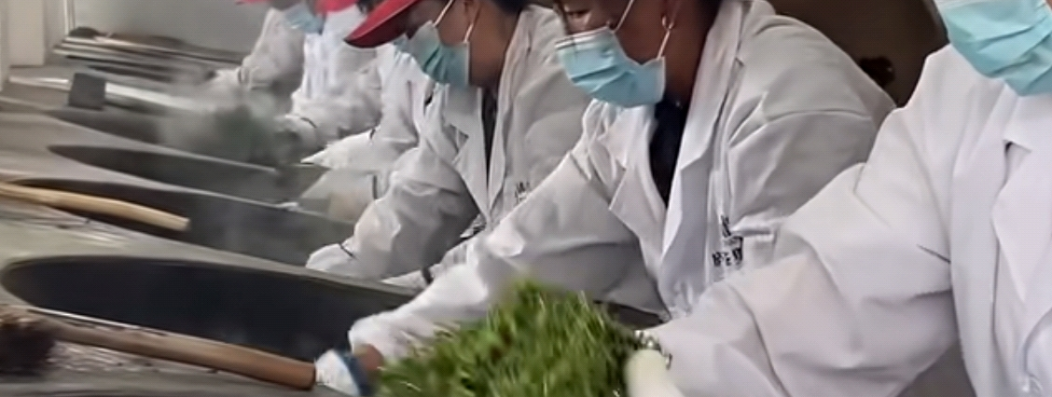
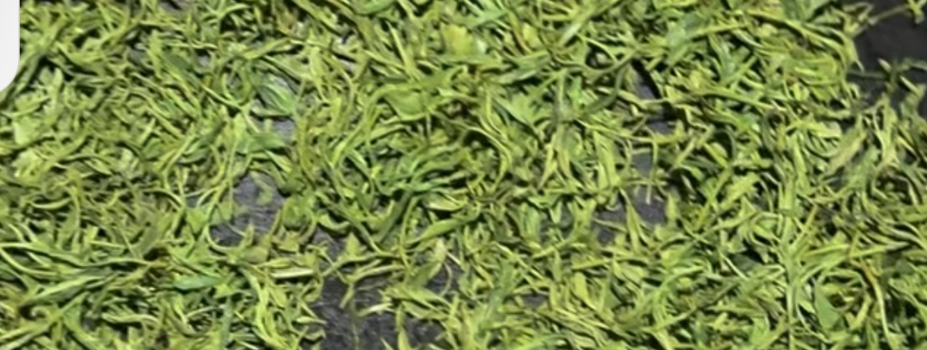
文化赋能升级：打造沉浸式体验
01 / 非遗制茶体验日
02 / 茶主题研学课程
✦ 活动内容：每月定期举办，提供布依茶女特色表演、手工炒茶体验、茶艺品鉴等沉浸式茶文化活动，让顾客亲身体验制茶全过程。
✦ 核心价值：显著增强顾客参与感，深化品牌情感连接与粘性，将线下门店成功打造为区域性的茶文化体验中心与社交打卡地。
✦ 课程开发：精心打造“乡村自驾游+茶文化”深度研学产品，涵盖采茶、制茶、品茶、茶食制作等多维度体验，丰富产品线结构。
✦ 市场对接：主动与本地旅行社、周边企业及教育机构建立合作，切入团队游、亲子游及企业团建市场，为门店开拓稳定且高客单价的新盈利增长点。
Notes:
我们不仅是卖茶，更是在传播茶文化。为此，我们推出了文化赋能升级计划。通过每月举办的“非遗制茶体验日”，让顾客亲身体验制茶的乐趣。同时，我们开发了专业的茶主题研学课程，积极对接旅游和团建市场，为您的店铺带来源源不断的客流和全新的盈利模式。

Slide 10



04 渠道拓展奖励机制
“茶文化传播者”计划
我们鼓励每一位加盟商成为茶文化的传播者，并为此设立了丰厚的推荐奖励，与您共享品牌成长的价值与荣誉。
一级推荐 · 现金激励
二级推荐 · 持续收益
文化贡献 · 荣誉研学
成功推荐 1 家新加盟店签约落地
即可享受其总投资额的
7%现金佣金奖励
您推荐的加盟商再次推荐新伙伴
您仍可持续享受其总投资额的
4%现金佣金奖励
积极组织茶文化推广活动并达标
即可额外获得珍贵的
“茶山溯源” 研学名额
深入核心茶产区，感受源头魅力
Notes:
我们深知，每一位加盟商都是品牌最宝贵的财富。因此，我们设立了“茶文化传播者”计划。当您成功推荐新的加盟商时，不仅能获得直接的现金奖励，还能从二级推荐中持续获益。此外，我们还设立了文化贡献奖，奖励那些积极传播茶文化的优秀伙伴，让您在收获财富的同时，也收获行业的认可与尊重。

Slide 11


05 招商准入条件
基础资质
• 申请人年满25周岁，真心热爱茶文化，愿与品牌共同深耕细作。
• 具备独立经营场所，面积不低于50㎡，且具备浓厚的茶文化空间氛围。
能力与价值观要求
• 高度认同“等你千年·只会懂我这一刻”的品牌理念，理解“中国雾茶”的稀缺性与唯一性。
• 具备文化创意、旅游服务行业相关经验，或具备优质的商业与客户资源者优先。
• 愿意接受总部的统一管理，并定期参加茶艺研修班，与品牌共同成长。
Notes:
我们寻找的不仅仅是投资者，更是志同道合的伙伴。我们希望您年满25周岁，真心热爱茶文化，并拥有一个合适的经营场所。更重要的是，我们希望您能认同我们的品牌理念，理解我们产品的独特价值。我们尤其欢迎有文化创意或旅游服务经验的朋友加入，我们相信，共同的价值观是合作成功的基石。

Slide 12




06 合作流程与保障
▎签约流程
提交申请
资质审核
茶山考察
签订合同
支付80%
定金
门店筹备
余款结清
开业运营
▎风险保障
长期合作
5年合同期，到期享优先续约权，共筑长期事业。
产品升级
每年2次免费茶品升级，紧跟市场，保持产品竞争力。
“全程专人跟进指导，让开店更省心”
无忧退出
保质期内滞销茶品可原价回收，降低库存风险。
Notes:
我们的合作流程清晰透明，从提交申请到开业运营，每一步都有专业团队为您指导。我们提供长达5年的合同期和优先续约权，体现了我们长期合作的诚意。更重要的是，我们设立了完善的风险保障机制，包括每年的免费产品升级和滞销茶品原价回收政策，让您的投资更加稳健，经营更加安心。

Slide 13
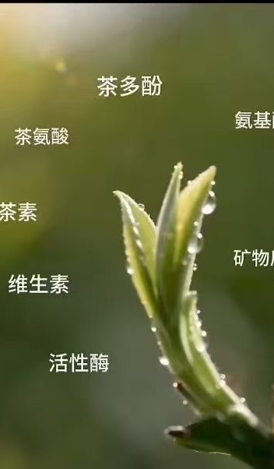

产品展示：源自云雾的馈赠
中国雾茶 · 干茶
外观 · APPEARANCE
条索紧细卷曲，白毫显露，色泽翠绿鲜活，极具观赏价值。
特点 · FEATURES
每一片茶叶都充分吸收了高山云雾的天然精华，整体形态优美，干茶状态下亦有清高香气。
中国雾茶 · 茶汤
色泽 · COLOR
冲泡后汤色清澈明亮，呈鲜嫩的浅碧绿色，明亮通透，赏心悦目。
口感 · TASTE
滋味鲜爽醇厚，入口顺滑，回甘迅速且持久。富含的天然氨基酸，带来独特的鲜爽口感体验。
Notes:
这就是我们的核心产品——中国雾茶。大家可以看到，它的干茶条索紧细，白毫显露。冲泡后，茶汤清澈明亮，口感鲜爽醇厚。这不仅仅是一杯茶，更是大自然与匠心工艺的完美结合，是我们能够赢得市场的根本。

Slide 14



品牌愿景：一片叶子富一方百姓
我们不仅仅是在经营一个茶叶品牌，更是在践行一项乡村振兴的事业。
赋能乡村
传承文化
连接世界
将贵州都匀的优质茶叶资源转化为可持续的经济发展动力，带动茶农增收，激活乡村造血能力。
深挖茶文化底蕴，让布依族世代相传的千年非遗制茶技艺，在现代商业文明中焕发新生。
通过“乡村凤凰·中国雾茶”项目，让这份来自云雾深处的醇厚与美好，从都匀走向全国，香飘世界。
诚邀热爱茶文化的伙伴，与我们一起，共筑乡村振兴新图景。
Notes:
最后，我想重申我们的品牌愿景。我们的目标远不止于商业成功，我们希望通过“一片叶子”，真正实现“富一方百姓”的社会责任。我们希望赋能乡村，传承文化，并将中国雾茶这一瑰宝带向世界。我们寻找的，正是那些与我们有着共同愿景的同行者。

Slide 15



联系我们
共筑乡村振兴新图景
加盟热线
13825741319
官方网站
www.rurlarea.com.cn
总部地址
广东省东莞市东城街道鸿福东路6号
我们在此，期待与您相遇
Notes:
如果您对我们的项目感兴趣，欢迎随时通过屏幕上的联系方式与我们取得联系。我们的团队将为您提供更详细的咨询和解答。我们真诚地期待与每一位热爱茶文化的伙伴携手，共同开启这段充满希望的旅程。

Slide 16



感谢聆听
THANKS FOR LISTENING
谢谢大家
Notes:
我的介绍到此结束，再次感谢各位的聆听。希望今天的分享能为您带来启发。谢谢大家！

